Slide 1
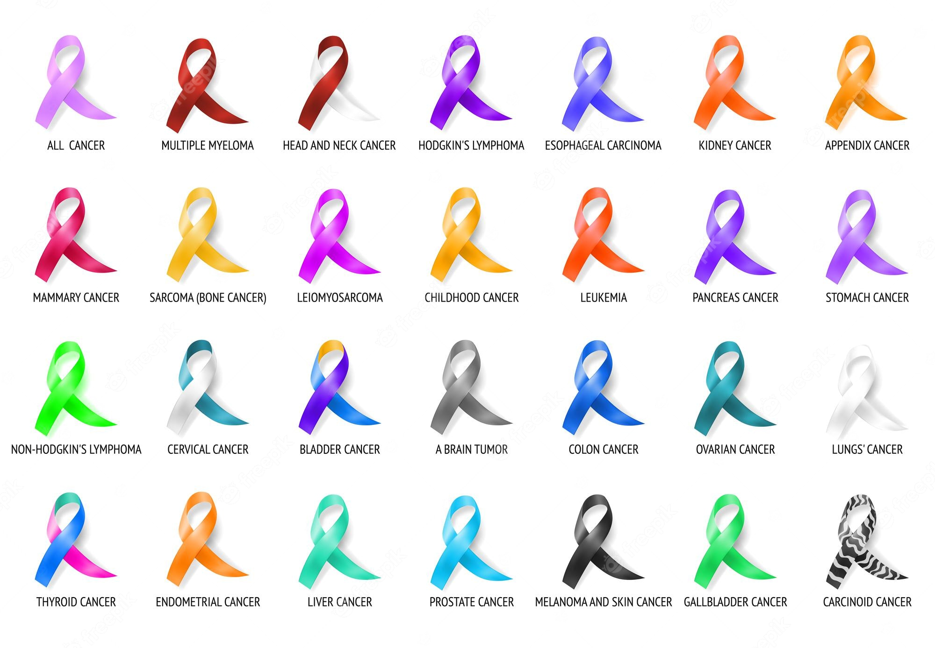

Database toolkit voor kanker varianten

Slide 2
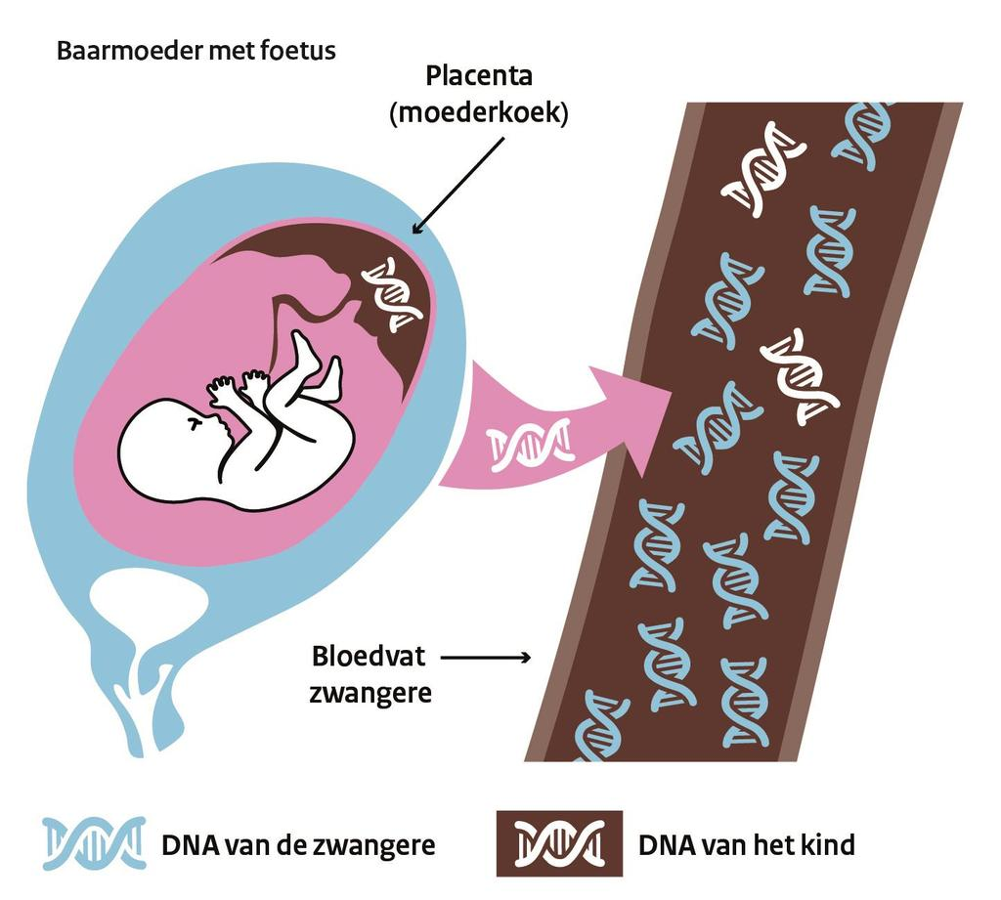
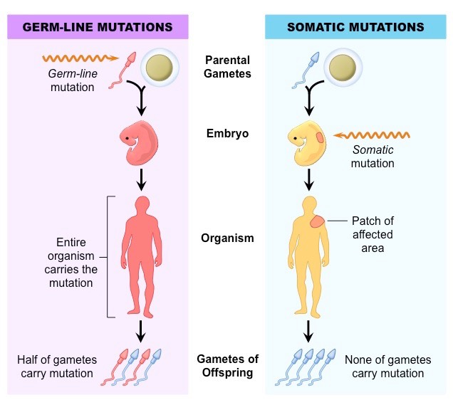

AZD In-House Pipelines
NIPT
Somatic Panels
Microbiology
NIPT v4.2.0
VeriSeq (CE-IVD)
AmpliSeq v3.0.0
Capture v1.0.0
TSO500 (CE-IVD)
Avenio (CE-IVD)
RNAseq v1.0.0
Covid v4.0.1
16S short v1.0.0
16S long v1.0.0

Slide 3
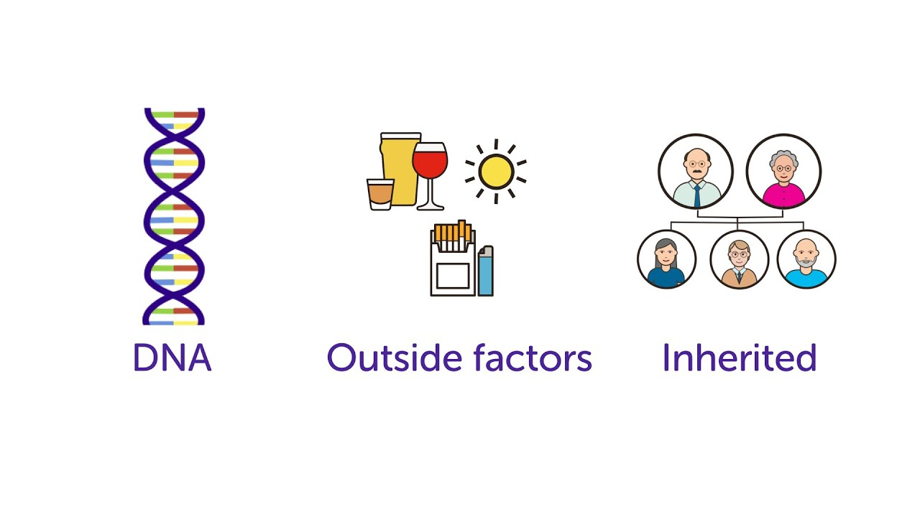
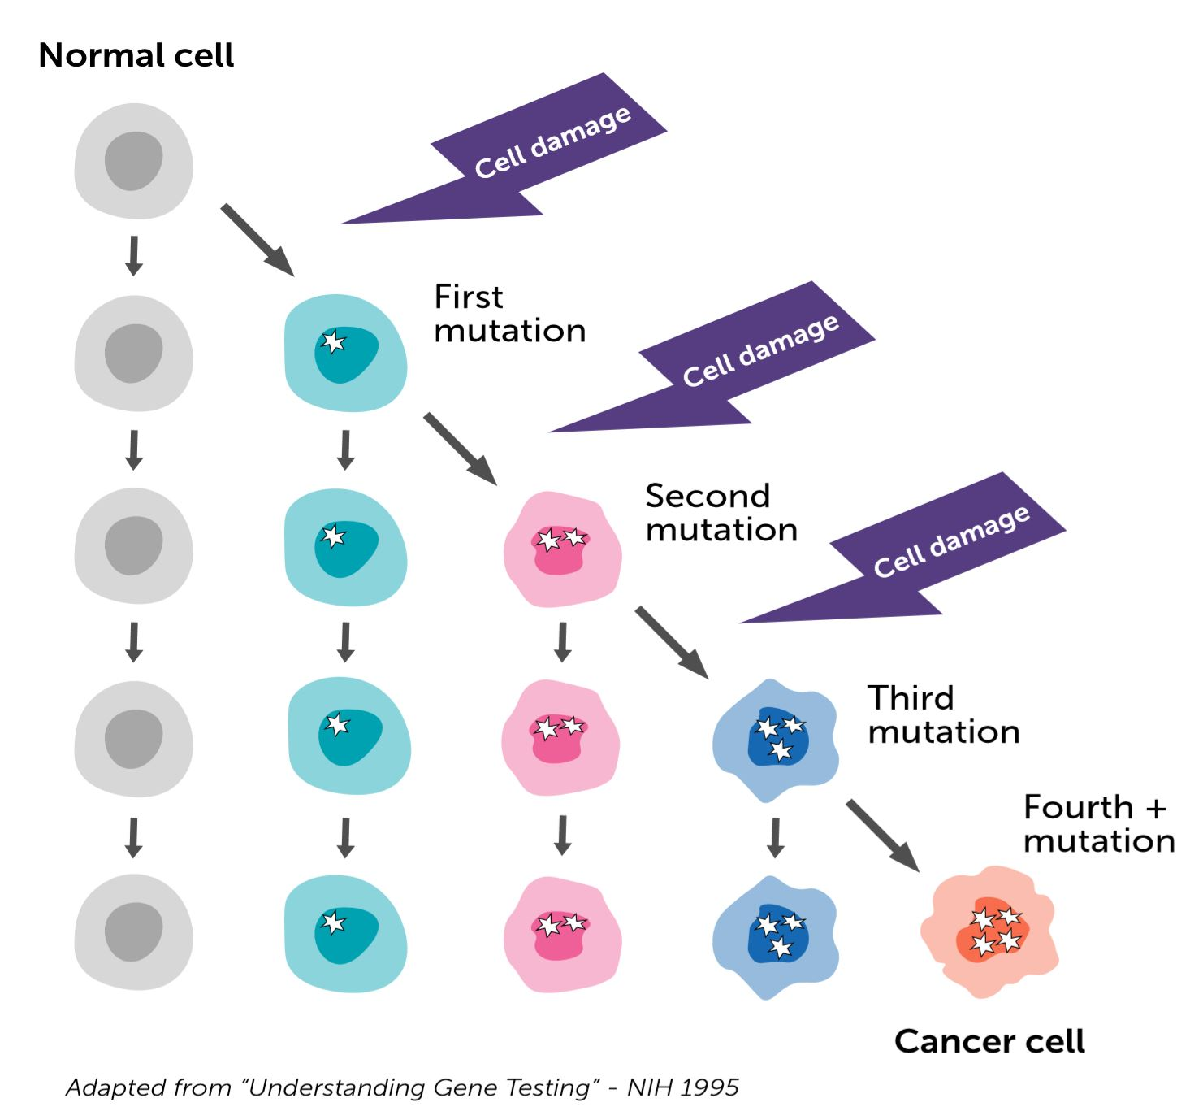
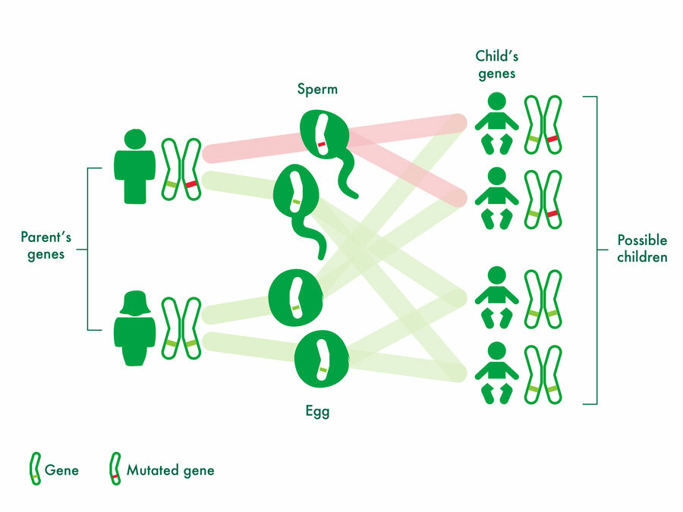
Kanker oorzaken

Slide 4
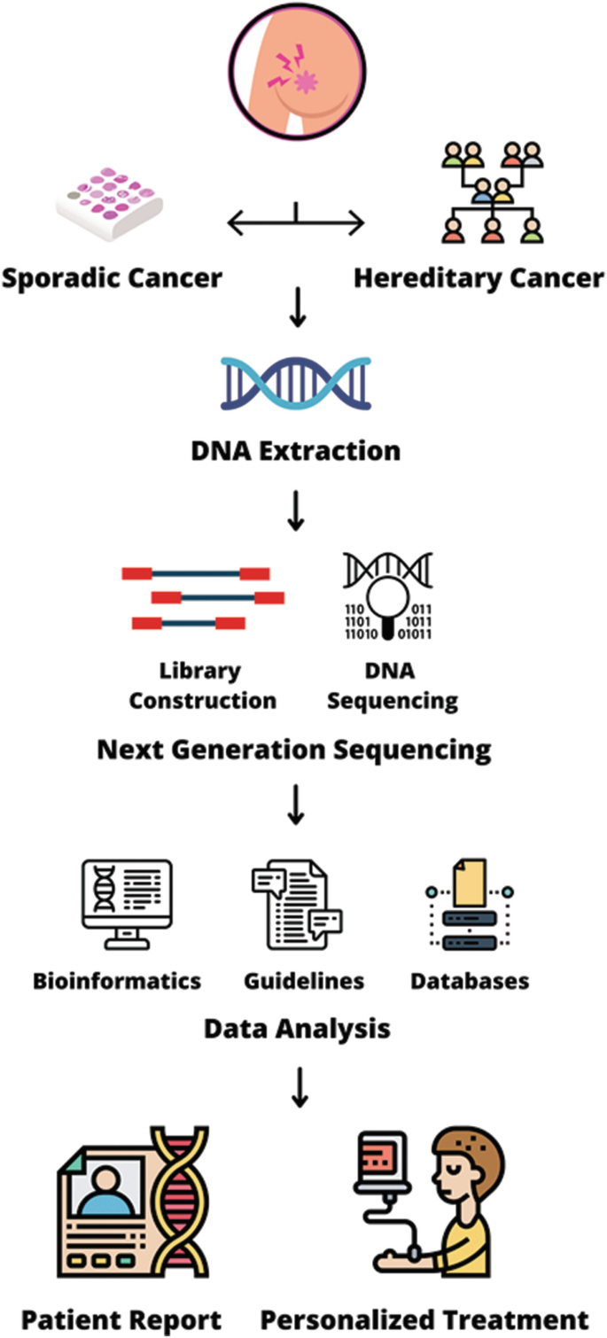
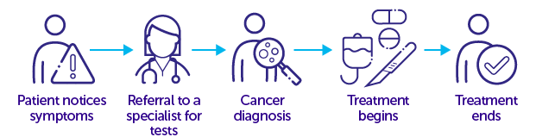
Van Diagnose naar Behandeling

Slide 5
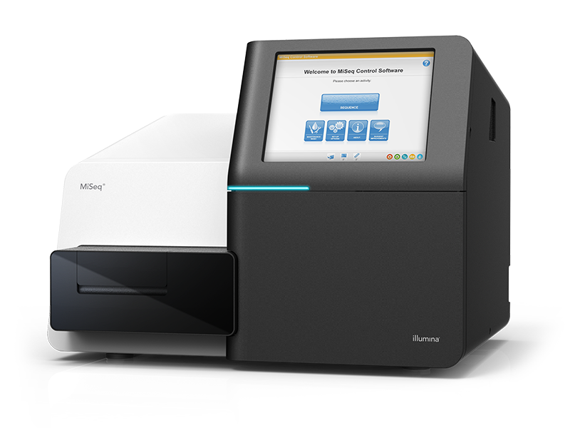
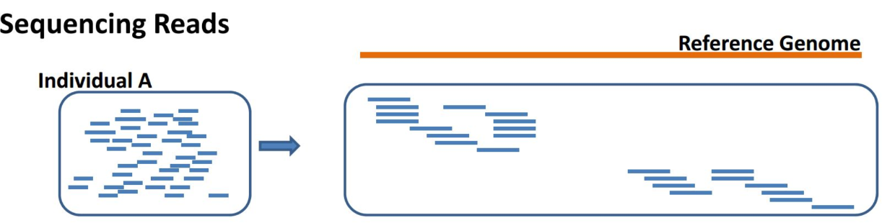
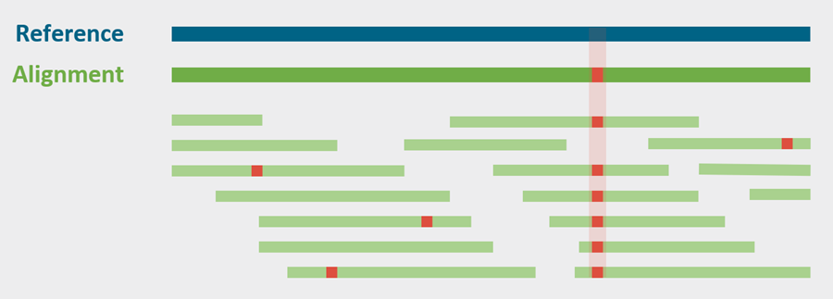
NGS
Instrument genereert data voor 5-8 patiënten (1.5 – 2M fragmenten van 150bp per staal)
Vergelijk elk fragment met een referentie, om de originele DNA sequentie te bepalen
Vergelijk elke positie, om afwijkingen (varianten) te bepalen

Slide 6
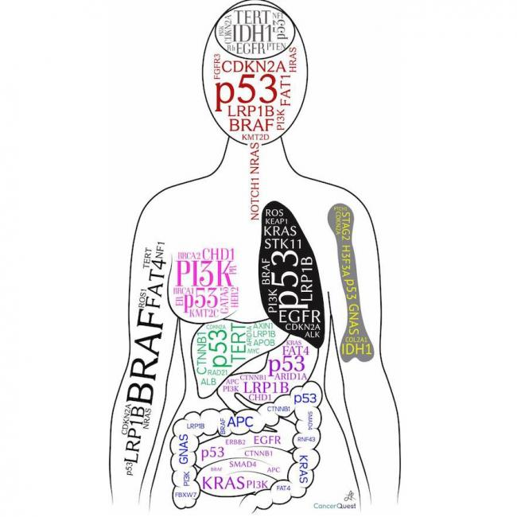
Verschillende genen in verschillende lichaamsdelen

Slide 7
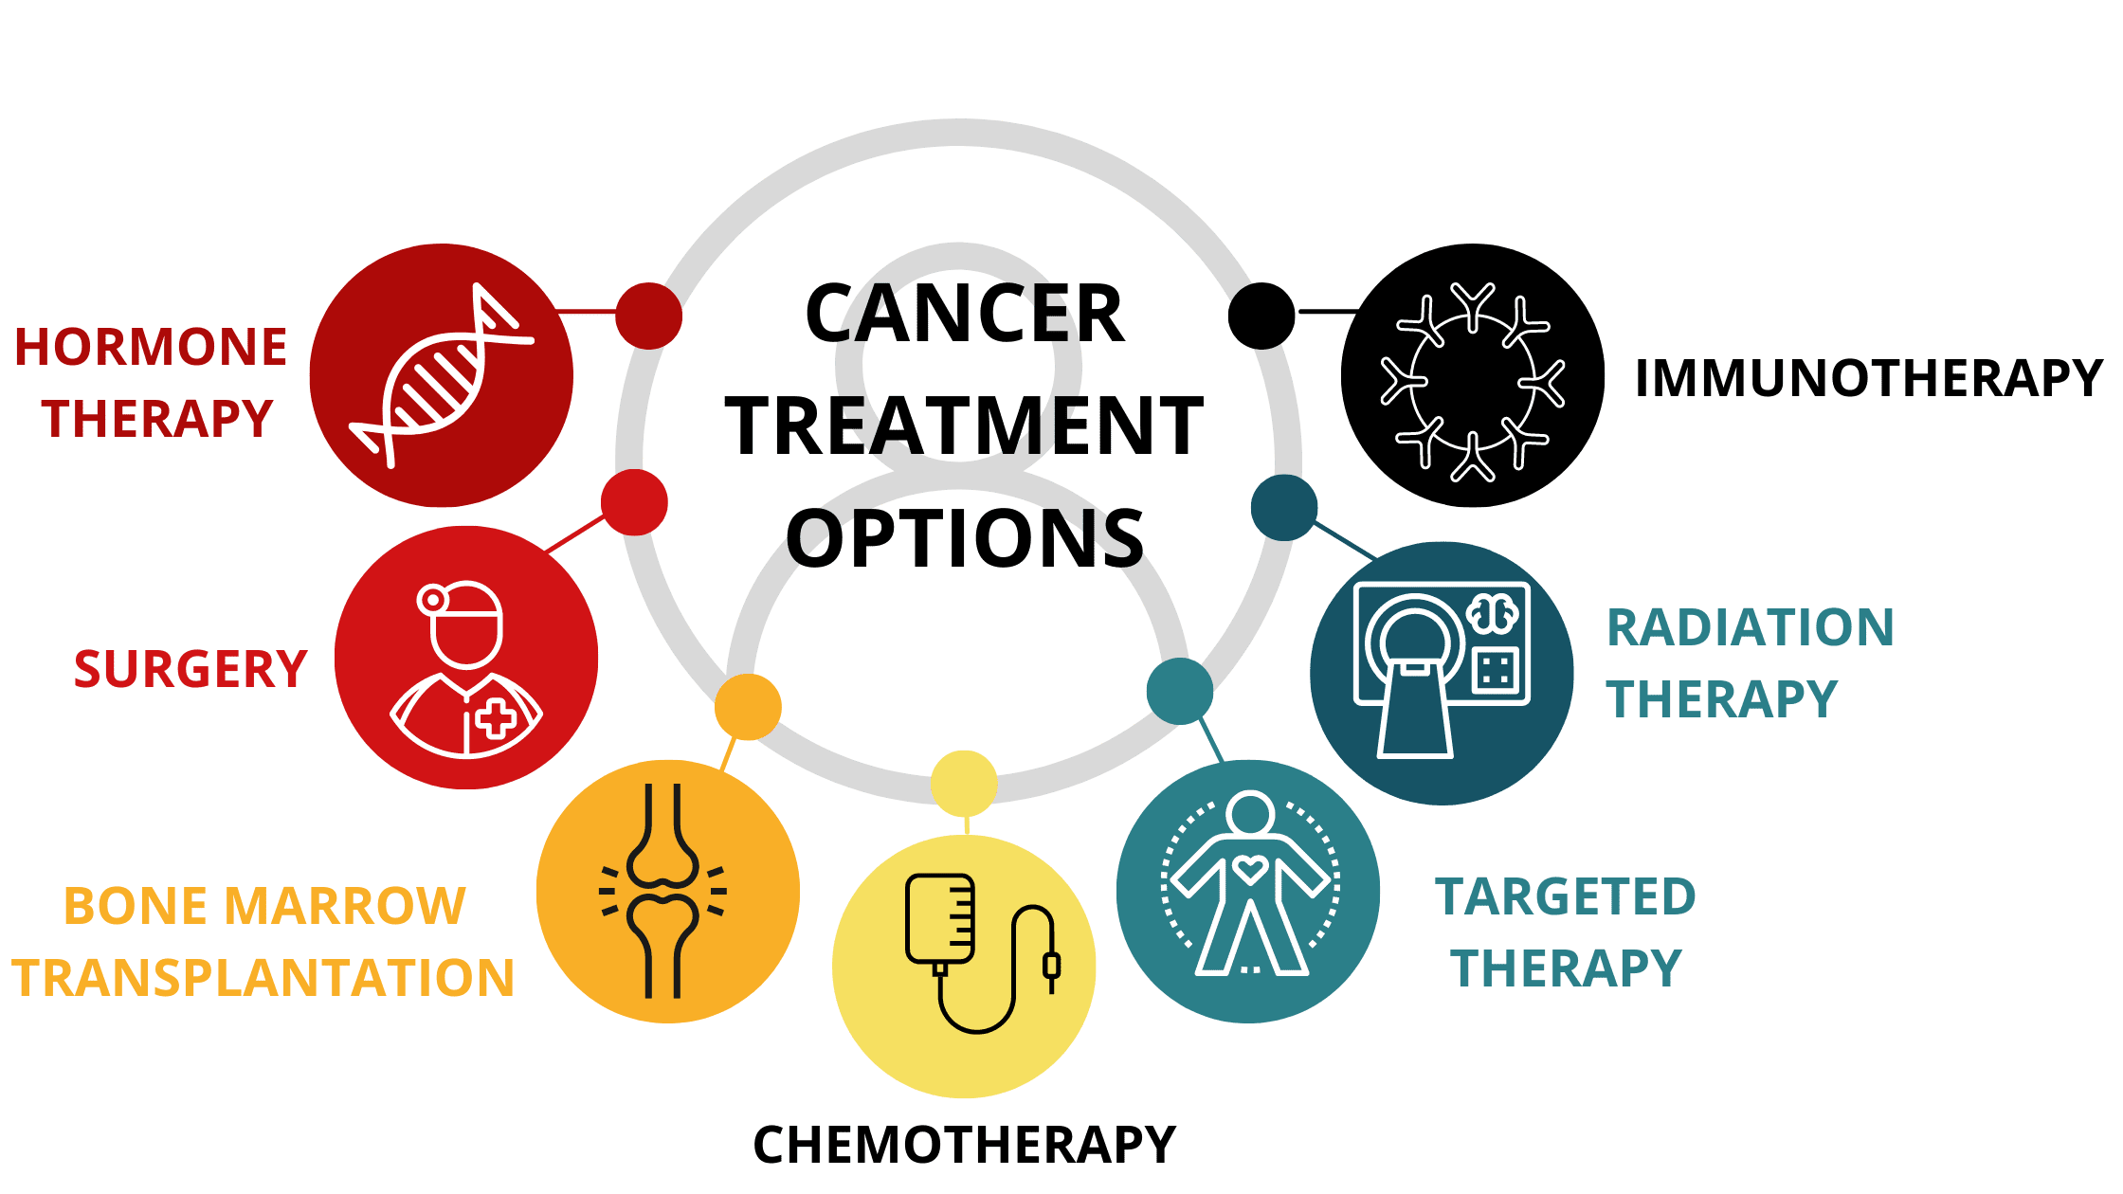
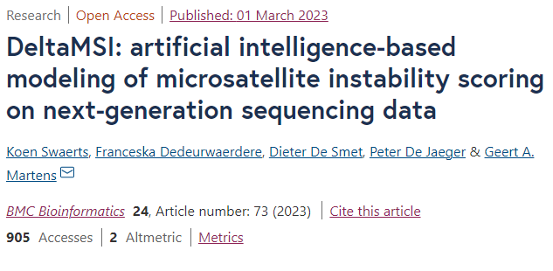
Behandeling

Slide 8
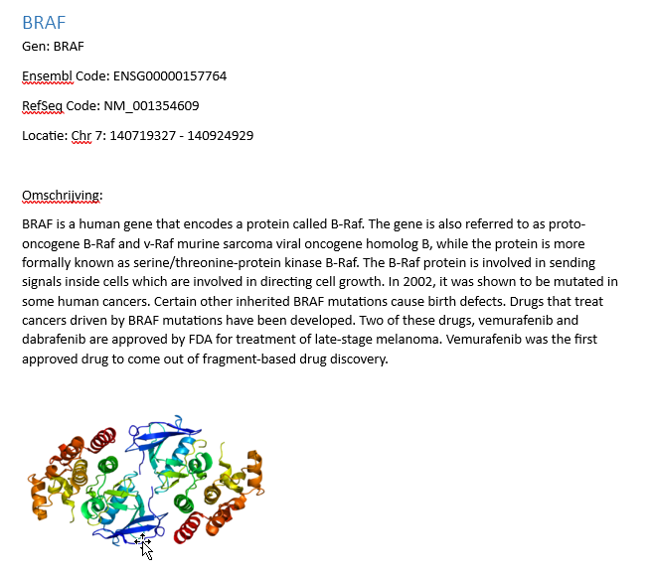
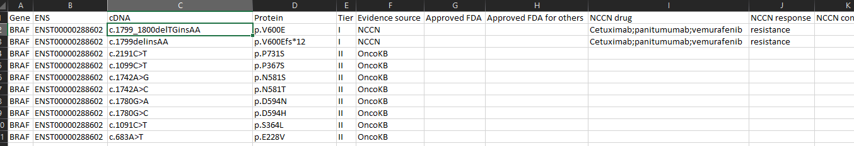
Probleem en Opdracht
Vereenvoudiging nodig van bestaande werkmethodes
Online databases
Lokaal opgeslagen informatie in Word en/of Excel

Slide 9
Opdracht Interface
Een systeem waarbij in een interface
De genen
Makkelijk opgezocht worden
Makkelijk aangepast worden
Vaste informatie (zoals naam, code, chromosoom en positie)
Variabele informatie (vrije tekst, afbeeldingen)
Nieuwe toegevoegd kunnen worden
De varianten / posities
Makkelijk opgezocht kunnen worden op basis van
Gen
Chromosoom en positie
Makkelijk aangepast worden
Nieuwe toegevoegd kunnen worden

Slide 10
Opdracht API
Een systeem waarbij in een API
De varianten / posities
Makkelijk opgezocht kunnen worden op basis van
Gen
Chromosoom en positie
Updates kunnen gebeuren aan gekende posities
Nieuwe ingevoegd kunnen worden

Slide 11
Vereisten
Het systeem moet op een LINUX kunnen werken (bv Fedora)
Code naar keuze (let op met Microsoft specifieke libraries)
Database keuze en implementatie is vrij, maar back-ups moeten makkelijk te nemen en terug te plaatsen zijn
Interface:
gestructureerde velden eerst, dan vrije tekst, hierna afbeeldingen.
Structuur in vrije tekst is een meerwaarde (bv markdown naar html)
API:
Mogelijkheid voorzien dat niet alle opgevraagde velden voor iedere locatie beschikbaar zal zijn!
Er wordt gewerkt binnen https://github.com/Vives4AZD/23_VGT2
Code beschikbaar op vrijdagavond zal getest worden voor de evaluatie.

